Slide 1
Lokális keresés

Slide 2
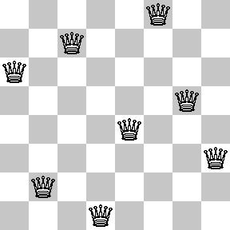
Lokális keresés (local search)
a célhoz vezető út sokszor érdektelen,
nem fontos a sorrend, fontos a végeredmény,
csak az aktuális állapotot tartják nyilván,
az adott állapot szomszédaira lépnek, az útvonalat nem tárolják,
a megoldás egy állapot, nem útvonal.
KMOOC – Mesterséges Intelligencia, Lokális keresés

Slide 3
Lokális keresés
Nem szisztematikusak, DE:
- nagyon kicsi memóriaigény (általában állandó)
- nagy keresőtérben elfogadható eredményt
adnak (ellentétben a szisztematikus
algoritmusokkal)
KMOOC – Mesterséges Intelligencia, Lokális keresés

Slide 4
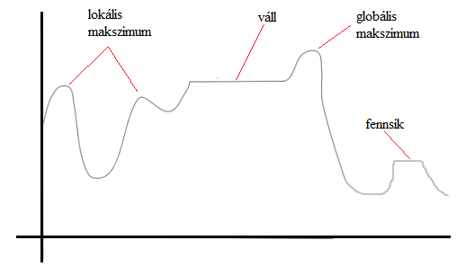
Lokális keresés
állapottérfelszín
KMOOC – Mesterséges Intelligencia, Lokális keresés

Slide 5
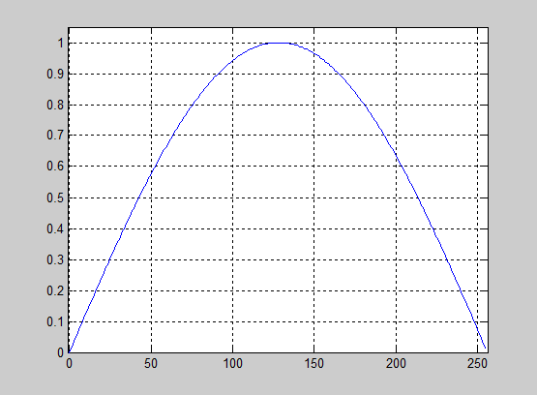
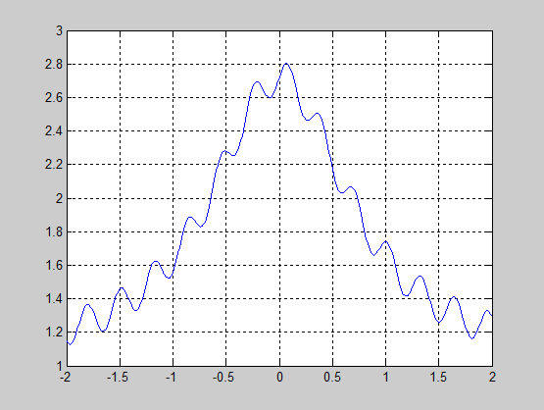
Hegymászó keresés (hill climbing)
mindig a javuló értékek felé halad,
példafüggvények:
KMOOC – Mesterséges Intelligencia, Lokális keresés

